Slide 1
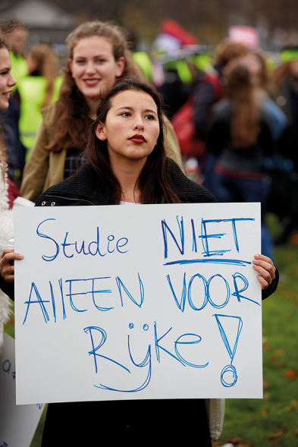

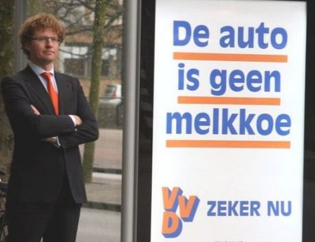













3.3 Stromingen in de politiek
Notes:
1

Slide 2
Stromingen in de politiek
Verzameling ideeën over wat belangrijk is in de maatschappij en hoe mensen het beste met elkaar kunnen samenleven.
Politieke stroming
Er zijn drie grote stromingen:
liberalisme
sociaal-democratie
christen-democratie
Notes:
Ik heb de stromingen (en de dia’s van de stromingen) in dezelfde volgorde gezet als in het boek.
2

Slide 3





Liberalisme (rechts)
Belangrijke waarde: vrijheid
Persoonlijke vrijheid:
abortus
homohuwelijk
softdrugs vrij
Economische vrijheid:
minder regels
lagere belastingen
Notes:
3

Slide 4





Sociaal-democratie
Belangrijke waarden: solidariteit en gelijkwaardigheid
Minder verschil tussen rijk en arm.
Betere verdeling geld, kennis en macht.
Sociale grondrechten zoals het recht op:
  gezondheidszorg
  onderwijs
  huisvesting.
Notes:
4

Slide 5



Christen-democratie
Belangrijke waarde: christelijke geloof
Naastenliefde: omkijken naar de mensen in je omgeving.
(Vrijwilligers)organisaties kunnen een deel van de zorg voor mensen op zich nemen.
God heeft de aarde geschapen; daar
moeten we dus goed voor zorgen.
Notes:
5

Slide 6
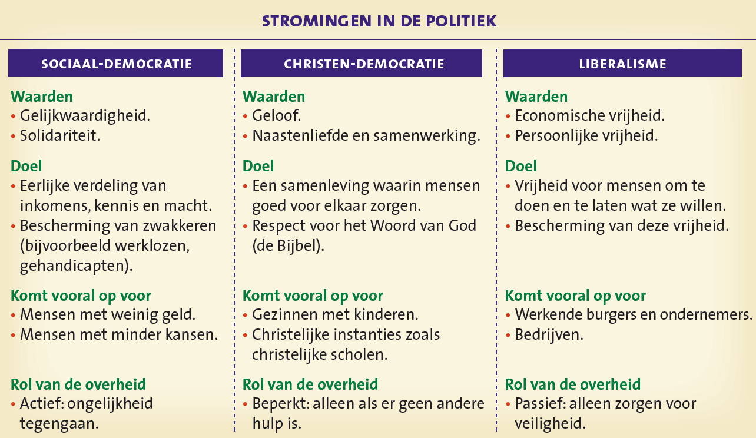
Stromingen in de politiek
Belangrijk voor tentamen
Notes:
6

Slide 7
Niet altijd in een hokje
Soms hebben partijen standpunten die bij verschillende stromingen passen. Vaak hebben zij populistische standpunten.
Zo wil de PVV bijvoorbeeld:
goede uitkeringen voor werklozen (Sociaal -links);
maar ook minder regels voor bedrijven (liberaal- Rechts).
Partijen die zeggen dat zij als enige de ‘wil van het volk’ kennen en opkomen voor de belangen van gewone mensen.
Populistische partijen
Notes:
7

Slide 8

One-issue-partijen
One-issue-partijen stellen één aspect van de samenleving centraal. Bijvoorbeeld:
Partij voor de Dieren
50PLUS
Notes:
8

Slide 9
Politieke stromingen
Kijkopdracht:
Welke stroming herken je in dit videofragment?
Benoem twee kenmerken van deze stroming.
https://www.youtube.com/watch?v=um26sCgWGrs
1:12
Notes:
9

